Slide 1
Eva Danielsen, Nærum Gymnasium ed@nagym.dk CMU -> Afsluttede projekter -> skoleprojekter -> CAS til understøttelse af begrebsforståelse i matematik Nærum Gymnasium
1) Bestemmelse af hastighed som indledning til differentialregning
2) Arealbestemmelse som indledning til integralregningen

Slide 2
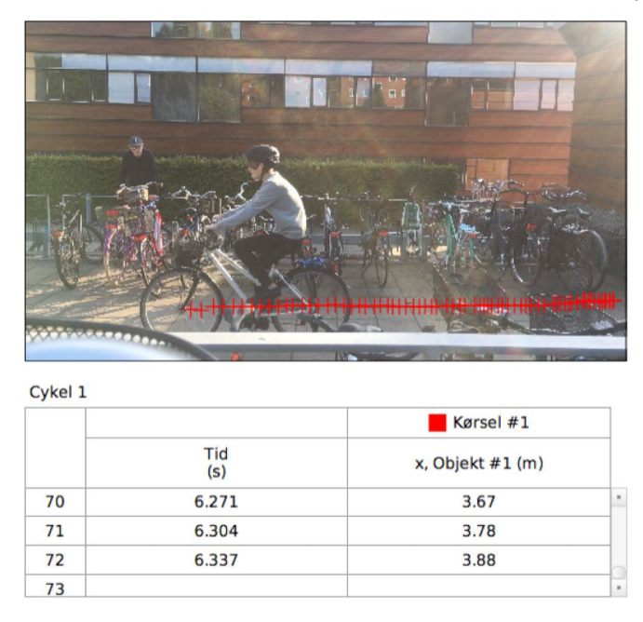
2015 2u Ma biologi idræt
Stor faglig spredning
God energi
2017:
2f MA Samf, Engelsk

Slide 3
Hastighed og acceleration som eksempler på differentialregning
Videofilm af acceleration på cykel
Analyse i Tracker / Capstone
Erfaring: lav 2.grads regressionen i Tracker/Capstone (jeg forsøgte at overføre data fra Tracker til Nspire – det er spild af tid)
Bestem tangentens hældning for parablen og dermed øjeblikshastigheden for to punkter
Fordele: Referencen til forskellen på middelhastighed (sekantens hældning) og øjeblikshastighed (tangentens hældning) gør begreberne mere konkrete og giver samtidig en fornemmelse for hvad det kan bruges til.

Slide 4
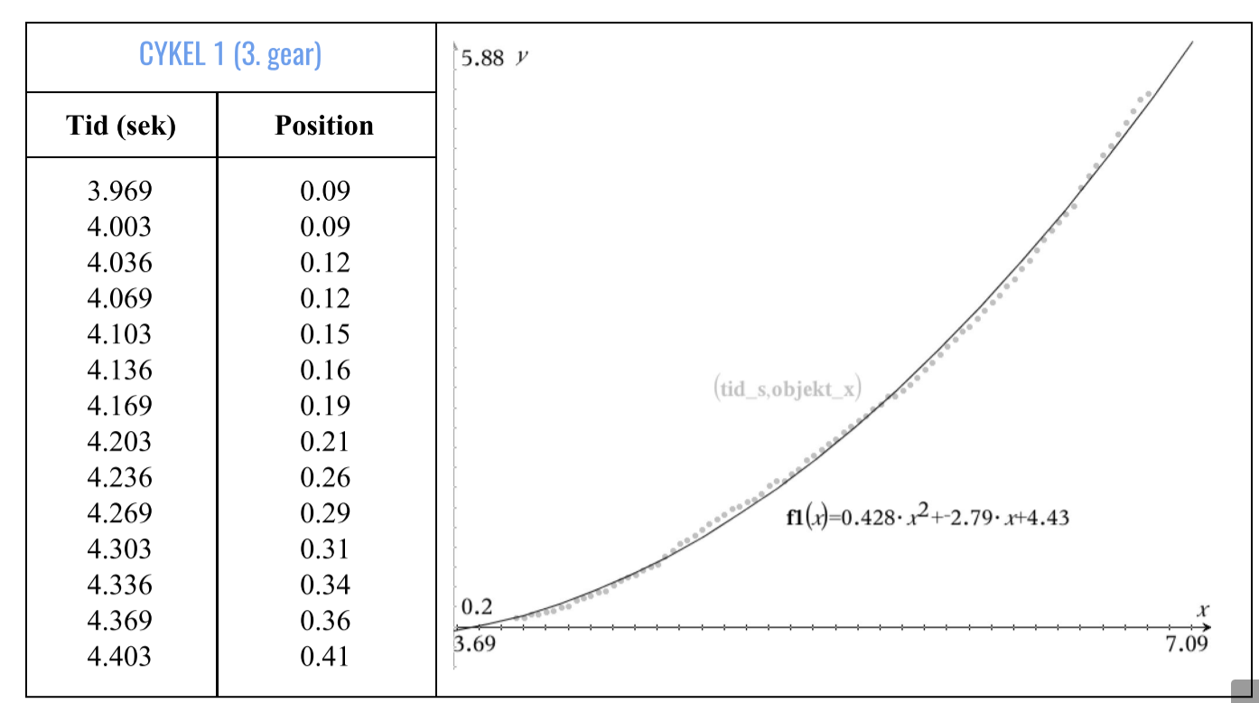
Øjeblikshastighed = tangentens hældning
Middelhastighed = sekantens hældning
Anvende tretrins reglen med CAS på et konkret
Andengradspolynomium i et bestemt punkt
(Det sidste gav uventede problemer med nøjagtigheden i Nspire)

Slide 5
Modulplan i år (Mat A, sidetal fra Mat A 2)
Film, Videoanalyse, kvadratisk regression, grafisk tangentbestemmelse i Nspire
25/9 to moduler (a’ ca 95 minutter). Introduktion til videoanalyse, optagelser og bestemmelse af tangent hældning ved hjælp af Nspires grafiske tangent. Upload af journal samme dag (for at sikre at alle i gruppen har data og indledende analyse)
28/9 s 87-96, tangent, sekant, grænseværdi
4/10 s 94-101 tretrinsreglen anvendt på 2.gradspolynomium
5/10 s 101-106 tretrinsreglen anvendt på generelt 2.grads polynomium
9/10 opgaveregning
12/10 aflevering af rapport
Teoretisk forklaring af tangent og sekant
For mindst et punkt bestemmes tangentens hældning med 3-trinsreglen
Til sidst bestemmes accelerationen

Slide 6
CAS til begrebsforståelse, Nærum, ED
http://cmu.math.ku.dk/projekter/dasg/begrebsforstaaelse-naerum/
Projektet fik lov til at køre under vores teamstruktur som fagdidaktisk projekt (ellers havde vores teams mest arbejdet almentpædagogisk og tværfagligt)
Projektet havde IKKE fokus på at udvikle lærernes CAS-færdigheder, men på hvordan vi kunne bruge CAS (Maple eller Nspire) til at styrke elevernes begrebsforståelse.
Der var ikke så stort overlap mellem niveauer i vores matematikhold

Slide 7
Konklusion
Det er berigende at få tid, støtte og rammer til at arbejde fagdidaktisk med kollegaer og støtte og friske øjne udefra.
Arbejdet fører til forløb, som er mere gennemtænkte og som kan bruges igen med tilpasning til nye hold.
Hvis I vil have materiale, så skriv til ed@nagym.dk, så sender jeg et link til den rigtige side hos CMU

Slide 8
Spørgsmål?
Mine spørgsmål til jer:
Er dette projekt velegnet til Mat A eller Mat B i den nye reform?

Slide 9
Eva Danielsen, Nærum Gymnasium ed@nagym.dk CMU -> Afsluttede projekter -> skoleprojekter -> CAS til understøttelse af begrebsforståelse i matematik Nærum Gymnasium
1) Bestemmelse af hastighed som indledning til differentialregning
2) Arealbestemmelse som indledning til integralregningen

Slide 10
2015 2u Ma biologi idræt
Stor faglig spredning
God energi
2017:
2f MA Samf, Engelsk

Slide 11
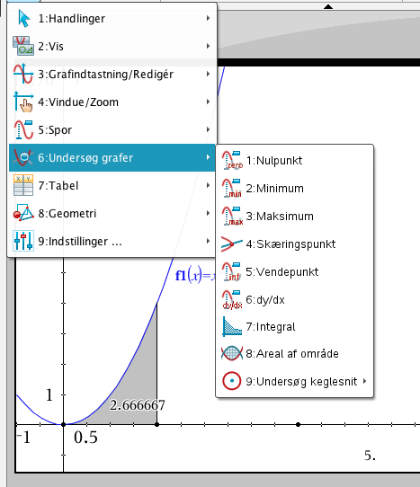
Arealfunktionen som indledning til integralregning
Arealet under grafen for forskellige polynomier. Hvert par fik en lineær funktion, et andengradspolynomium og måtte selv finde på et tredjegradspolynomium.
Arealet skulle findes for forskellige positioner af intervalendepunktet (b) og arealet(b) blev fittet med forskellige polynomier.

Slide 12
Liste over funktioner til arealbestemmelse
Start med at tjekke om f(x) > 0 for x i [0, 10]. Hvis det ikke er tilfældet må I lægge et tal til.
Spillekort | Lineær funktion | Andengradspolynomium | Tredjegradspolynomium
1 | $$f\left(x\right)=2x$$ | $$f\left(x\right)=x^{2}−5x+10$$ | Find selv på et tredjegradspolynomium, som ikke bare er $f\left(x\right)=x^{3}$ og som er positivt i hele intervallet fra 0 til 10
2 | $$f\left(x\right)=3x$$ | $$f\left(x\right)=x^{2}−5x+15$$
3 | $$f\left(x\right)=4x$$ | $$f\left(x\right)={2x}^{2}−7x+7$$
4 | $$f\left(x\right)=−x+10$$ | $$f\left(x\right)=x^{2}−10x+35$$
5 | $$f\left(x\right)=−\frac{1}{2}x+5$$ | $$f\left(x\right)=2x^{2}−5x+10$$
6 | $$f\left(x\right)=−\frac{1}{2}x+8$$ | $$f\left(x\right)=x^{2}−10x+25$$
7 | $$f\left(x\right)=2x+1$$ | $$f\left(x\right)=2x^{2}−8x+10$$
8 | $$f\left(x\right)=3x+3$$ | $$f\left(x\right)=−2x^{2}+20x$$
9 | $$f\left(x\right)=4x+5$$ | $$f\left(x\right)=−2x^{2}+2x+180$$
10 | $$f\left(x\right)=−x+12$$ | $$f\left(x\right)=−x^{2}+8x+20$$
Knægt | $$f\left(x\right)=−2x+20$$ | $$f\left(x\right)=−3x^{2}+30x+2$$
Dame | $$f\left(x\right)=−3x+30$$ | $$f\left(x\right)=3x^{2}−30x+77$$
Konge | $$f\left(x\right)=3x+5$$ | $$f\left(x\right)=3x^{2}−18x+28$$
Joker | $$f\left(x\right)=4x+7$$ | $$f\left(x\right)=3x^{2}−12x+12$$

Slide 13
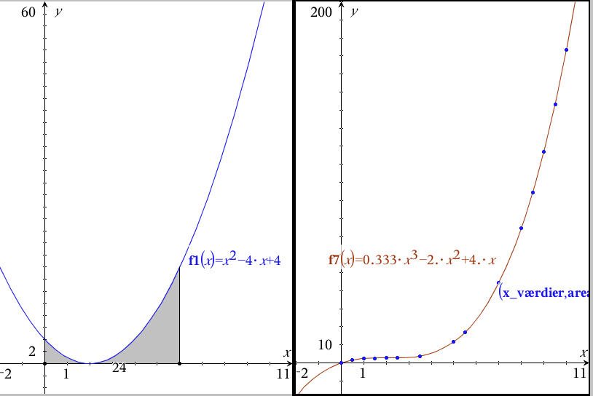

Slide 14
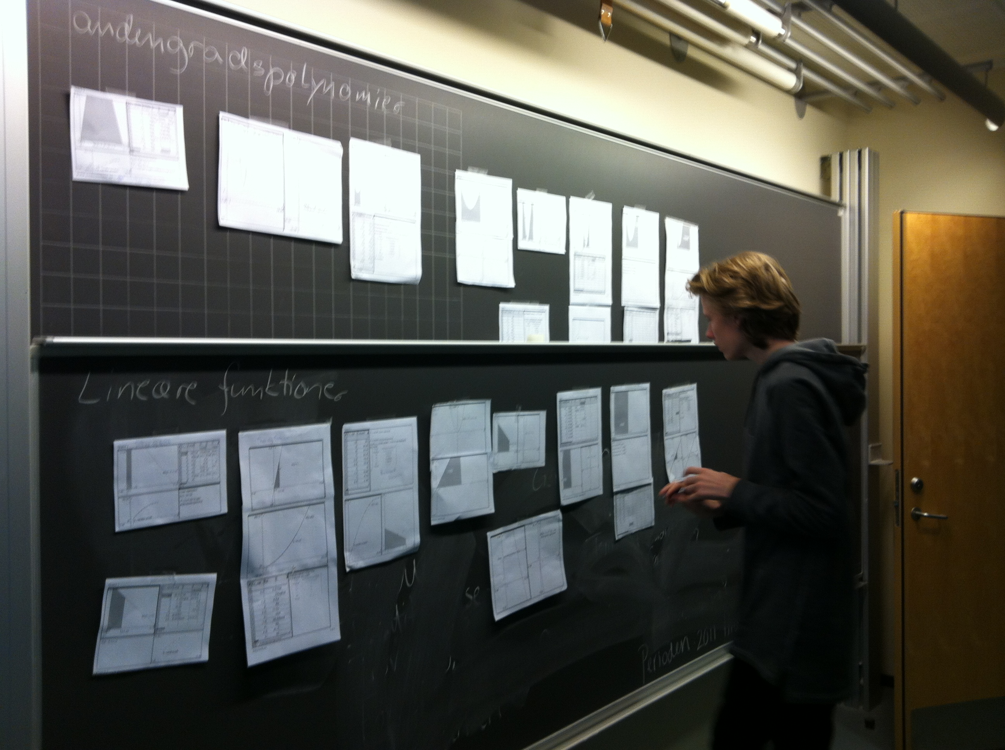

Slide 15
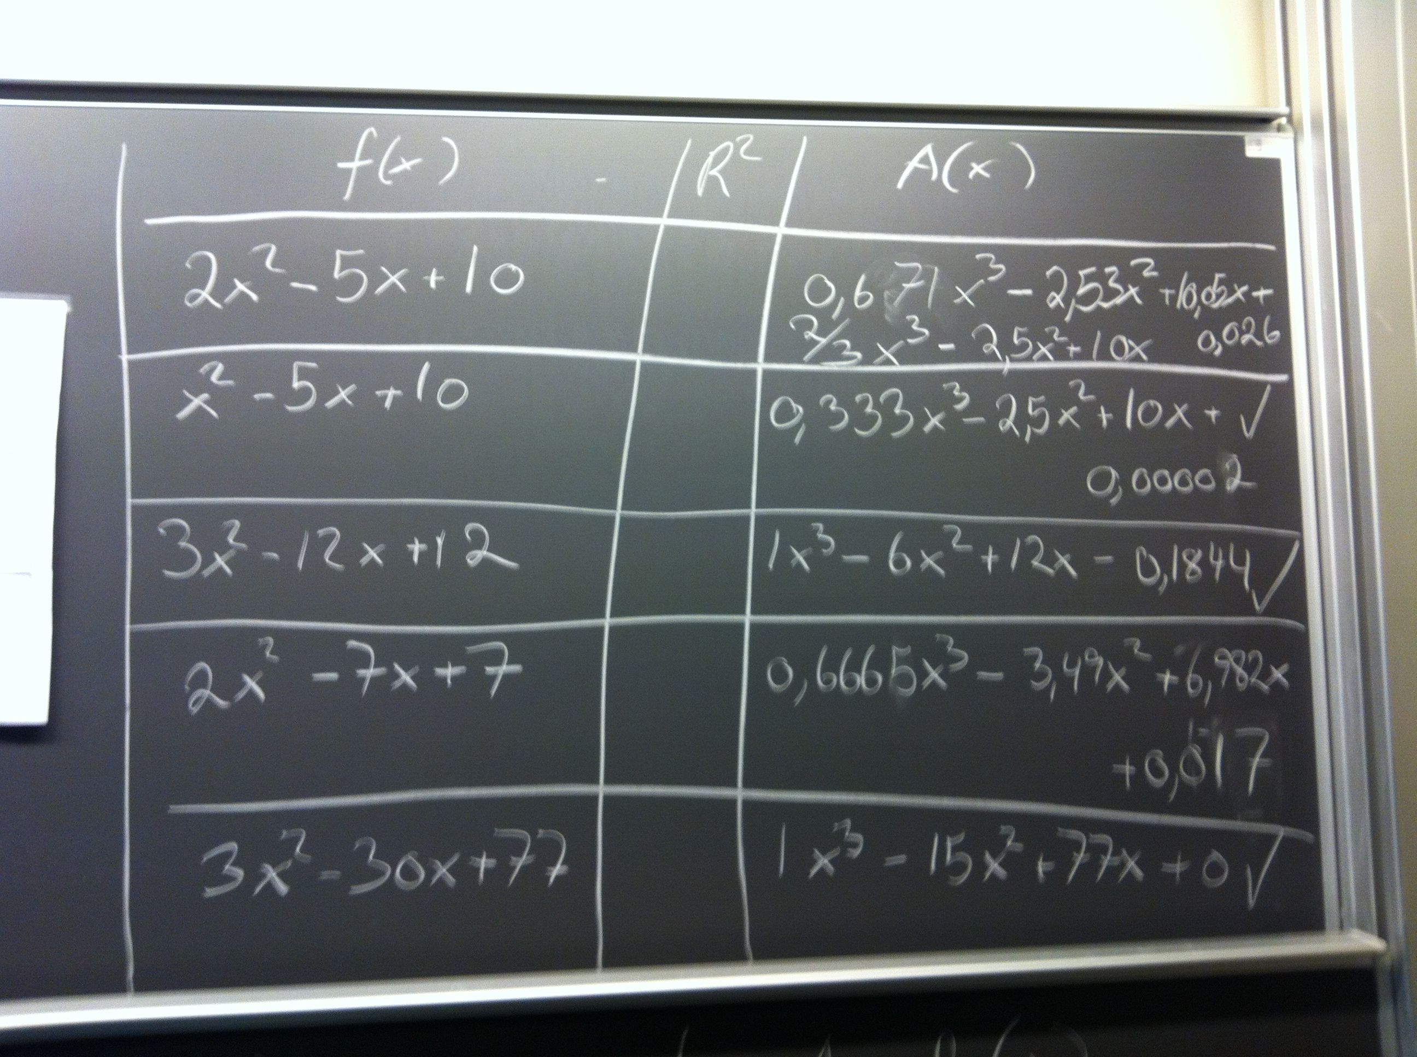

Slide 16
CAS til begrebsforståelse, Nærum, ED
http://cmu.math.ku.dk/projekter/dasg/begrebsforstaaelse-naerum/
Projektet fik lov til at køre under vores teamstruktur som fagdidaktisk projekt (ellers havde vores teams mest arbejdet almentpædagogisk og tværfagligt)
Projektet havde IKKE fokus på at udvikle lærernes CAS-færdigheder, men på hvordan vi kunne bruge CAS (Maple eller Nspire) til at styrke elevernes begrebsforståelse.
Der var ikke så stort overlap mellem niveauer i vores matematikhold

Slide 17
”Fraklip”
Undervejs lavede jeg en skabelonfil med datafangst i Nspire
(Evt demo)
Det var sjovt for mig at lære noget nyt i Nspire, men min vurdering var at det blev alt for Black Box- agtigt til eleverne
Derfor blev det IKKE brugt i projektet.

Slide 18
Konklusion
Det er berigende at få tid, støtte og rammer til at arbejde fagdidaktisk med kollegaer og støtte og friske øjne udefra.
Arbejdet fører til forløb, som er mere gennemtænkte og som kan bruges igen med tilpasning til nye hold.
Hvis I vil have materiale, så skriv til ed@nagym.dk, så sender jeg et link til den rigtige side hos CMU

Slide 19
Spørgsmål?
Mine spørgsmål til jer:
Er dette projekt velegnet til Mat A eller Mat B i den nye reform?

